Slide 1
SOT Support JAVA
Liberty Core
ZAIDI Mohamed ali
Seine way , Mai 2019

Slide 2
SOMMAIRE
Serveur d’application
Liberty-core
Architecture
configuration
Démo

Slide 3
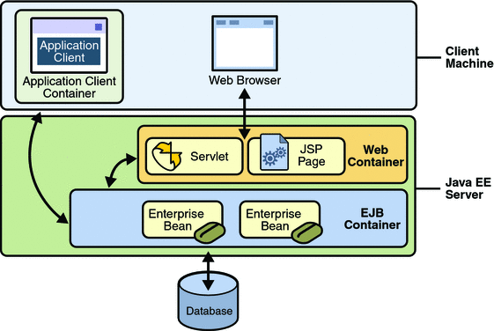
Serveur d’application
Logiciel offrant un contexte d’éxecution des composants applicatifs JAVA

Slide 4
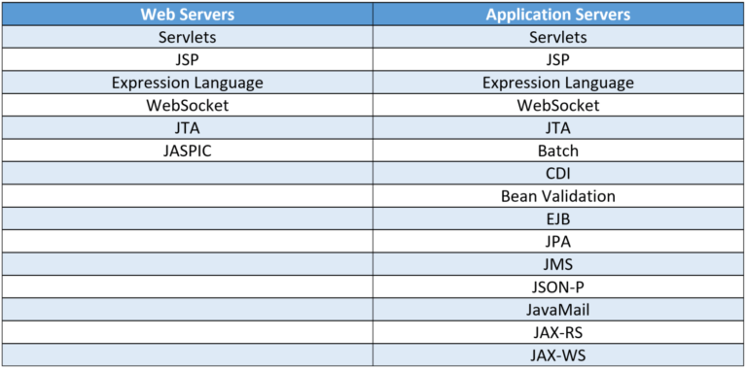
Serveur d’application vs serveur web
y

Slide 5
Liberty-core
Version allégée de liberty
Environement d’éxecution pour les applications ne necessitent pas la pile Java EE compléte
Optimisé pour répondre à la spécification de profil web Java EE
Simplicité de déploiement et de configuration
Capacité exstensible SPI

Slide 6
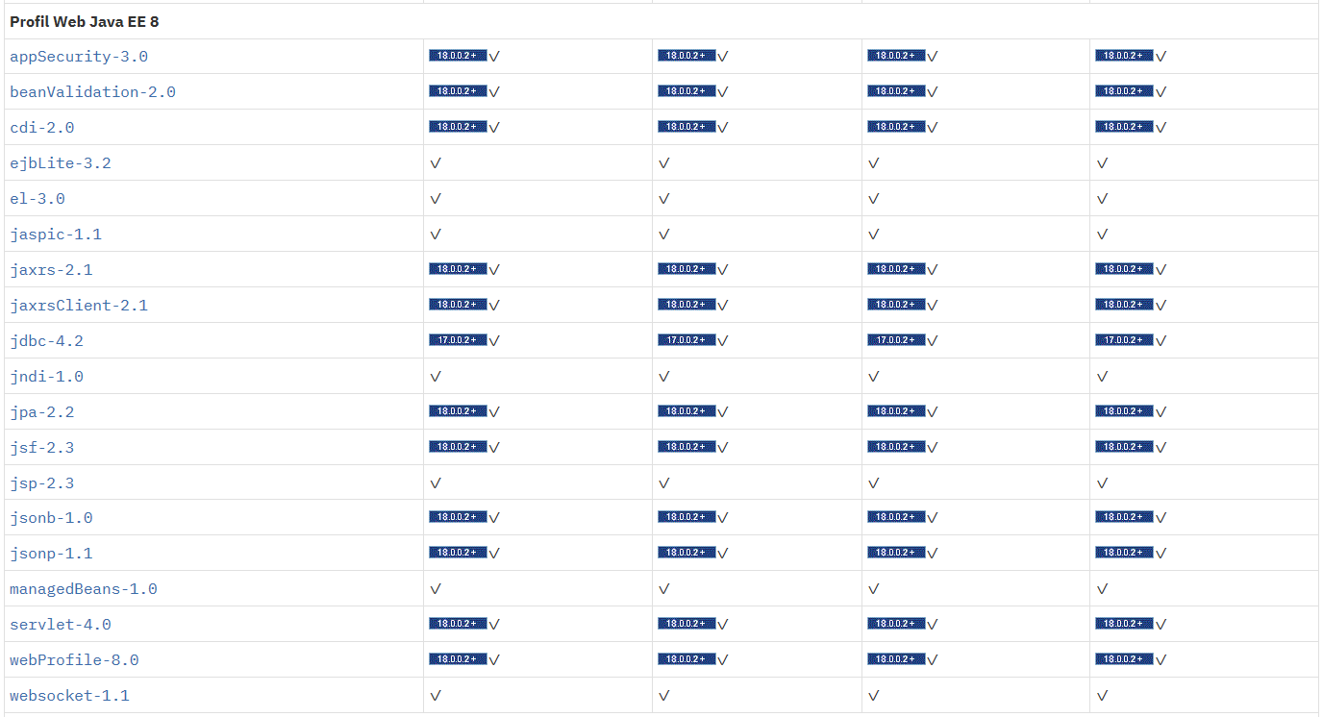
Liberty-core

Slide 7
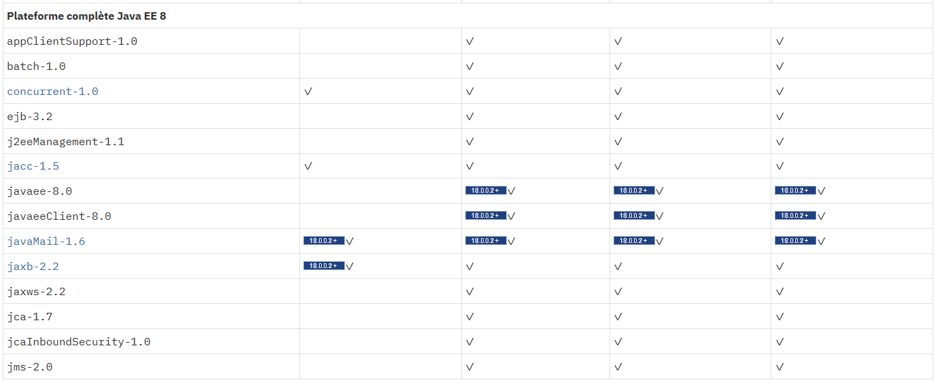
Liberty-core

Slide 8
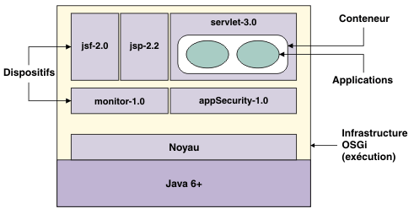
Architecture liberty-core
JVM unique
Noyau liberty
Features optionnelles

Slide 9
Configuration
Liberty est configuré par exception
Configurer liberty => remplacer les paramètres de configuration par défaut
La configuration est décrite dans des fichiers XML (server.xml)
Lisible et éditable par l’homme
Compacte et partageable entre les membres d’une équipe
Réagit dynamiquement aux mises à jour (hotswap)
Tolérante => les valeurs manquantes sont présumées
=> les propriétés non reconnues sont ignorées

Slide 10

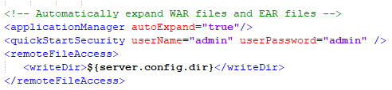
Configuration
Features
Port et console d’admin
Datasource

Slide 11
Configuration
Library
Application

Slide 12

Démo

